Slide 1
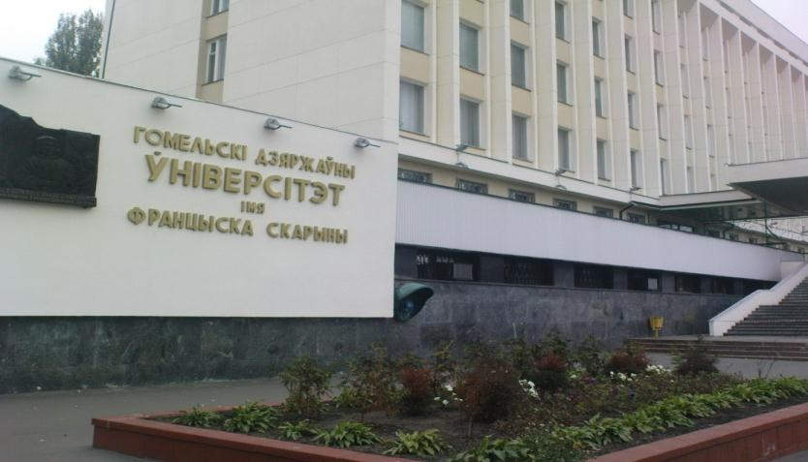
Становление психологической специальности в Гомельском государственном университете имени Ф. Скорины

Slide 2
Подготовка специалистов высшей квалификации в области психологии в Гомельском государственном университете им. Ф. Скорины имеет длинную предысторию и относительно короткую историю
Основателем гомельской психологической школы можно назвать известного во всем мире выдающегося психолога Л.С. Выготского, который в 20-е гг. прошлого века основал в педагогическом училище, носящем ныне его имя, первую в Беларуси экспериментальную психологическую лабораторию для изучения возрастных, педагогических и дефектологических проблем обучения и воспитания детей.

Slide 3
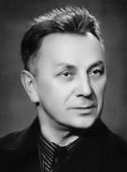
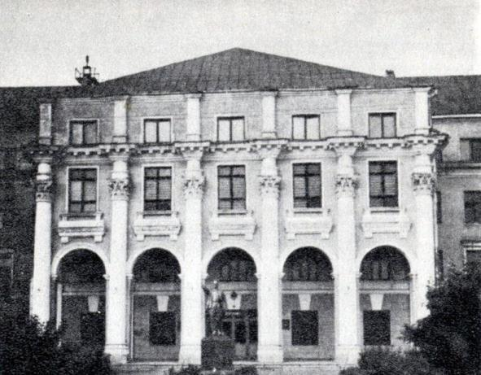
В последующие годы в Гомеле был образован педагогический институт, в котором возникла кафедра педагогики. С приездом в город И.В. Страхова, тогда 29-летнего профессора, защитившегося по совокупности работ в области педагогической психологии, из этой кафедры выделилась кафедра психологии, которой ученый заведовал с 1934 по 1937 г.

Slide 4
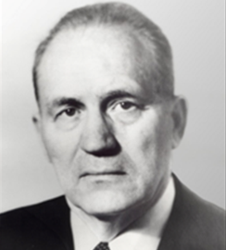
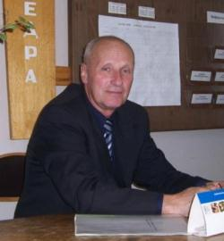
Второе рождение кафедры психологии состоялось в 1995 году, когда кафедра педагогики и психологии университета, руководимая академиком АПН СССР, а в последующем академиком РАО профессором И.Ф. Харламовым, разделилась, и первым заведующим кафедрой психологии стал А.А. Лытко, кандидат педагогических наук, доцент.
ХАРЛАМОВ Иван Федорович
доктор педагогических наук,
профессор, заслуженный деятель науки БССР, академик НАН РБ, лауреат Государственной премии Беларуси
ЛЫТКО Александр Александрович
кандидат педагогических
наук, доцент

Slide 5
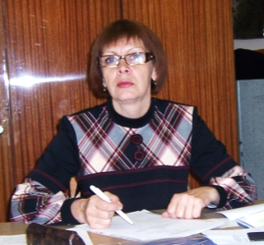
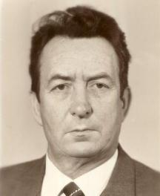
Возникновение новой кафедры было связано с началом в 1993 г. переподготовки учителей в качестве практических психологов (сначала дневной, а затем и вечерней формы обучения) на базе Института повышения квалификации и переподготовки кадров.
Ведущими специалис­тами на кафедре стали кандидат педагогических наук А.А. Лытко, кандидаты психологических наук Н.И. Мурачковский и И.В. Сильченко.
Сильченко
Ирина Владимировна
кандидат психологических
наук, доцент
Мурачковский
Николай Иосифович кандидат психологических
наук, доцент

Slide 6
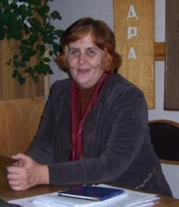
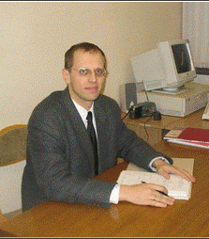
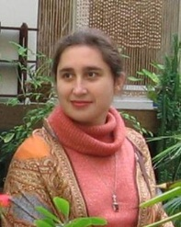
Благодаря научно-психологическим исследованиям, развернувшимся на кафедре психологии, ряд преподавателей защитили кандидатские диссертации в области общей, медицинской и педагогической психологии
Соколова
Эмилия Александровна
кандидат медицинских наук, доцент
Гапанович-Кайдалов
Николай Владимирович,
кандидат психологических наук, доцент
Гапанович–Кайдалова
Екатерина Викторовна
кандидат психологических наук, доцент

Slide 7
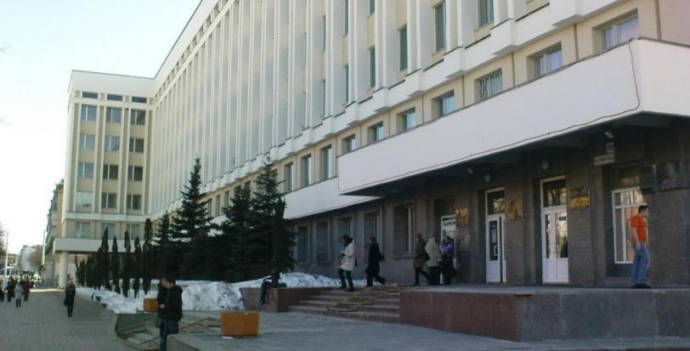
Гомельская область в постчернобыльский период остро нуждалась в специалистах с базовым высшим психологическим образованием. В связи с этим в 1997 году в Гомельском государственном университете была открыта новая специальность «Психология», в недрах которой образовались специализации «Педагогическая психология», «Спортивная психология» (2004 г.), Социальная психология (2005 г.)
В 1999 году было принято решение об образовании в университете факультета психологии и довузовской подготовки, реорганизованном и переименованном в 2010 году в факультет психологии и педагогики.

Slide 8
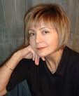
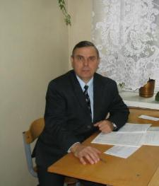
С 2001 года наряду с кафедрой психологии стала функционировать кафедра социальной и педагогической психологии, возглавляемая кандидатом педагогических наук доцентом Г.В. Гатальской.
В 2004 году по инициативе декана факультета Н.В. Гапанович-Кайдалова, вышедшего из недр специализации «Практическая психология» вечерней формы переподготовки, а также благодаря заведующему кафедрой педагогики доктору педагогических наук Ф.В. Кадолу, была открыта еще одна специальность «Социальная педагогика. Практическая психология».

Slide 9
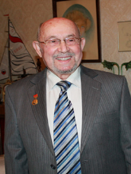
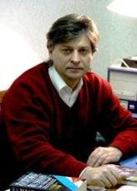
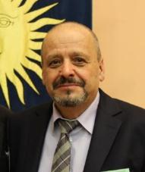
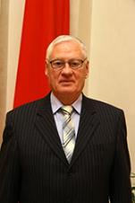
Научно-исследовательская деятельность
Огромную роль в подготовке высококвалифицированных кадров сыграла открытая при кафедре психологии аспирантура по трем научным специальностям: «общая психология, психология личности, история психологии», «социальная психология», «возрастная и педагогическая психология». Непосредственную поддержку в подготовке специалистов факультету психологии оказали такие столичные ученые, как доктора психологических наук профессора Я.Л. Коломинский, И.А. Фурманов, Л.А. Пергаменщик, Ю.А. Коломейцев и др.
Я.Л. Коломинский доктор психол. наук, профессор, профессор кафедры возрастной и педагогической психологии БГПУ
И.А. Фурманов
доктор психол. наук, профессор, зав. кафедрой психологии БГУ
Л.А.Пергаменщик–доктор психол. наук, профессор, профессор кафедры социальной и семейной психологии БГПУ
Коломейцев Ю.А. – доктор психол. наук, профессор, профессор кафедры психологии управления Академии управления при Президенте Республики Беларусь

Slide 10
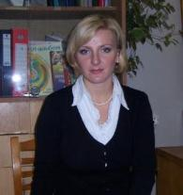
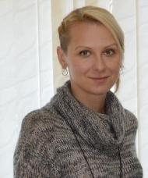
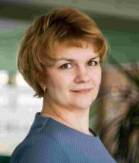
Лучшие студенты-выпускники:
Е.А. Лупекина и Н. Г. Новак, Шевцова Ю.А.
защитили кандидатские диссертации
Е.А. Лупекина
кандидат психол. наук,
доцент
Ю.А.Шевцова
кандидат психол. наук, доцент, доцент кафедры социальной и педагогической психологии
Н. Г. Новак
кандидат психол. наук

Slide 11
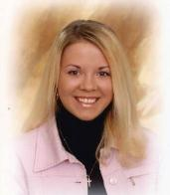
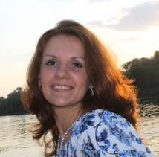
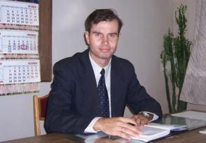
Закончили аспирантуру и завершают работу
над диссертационными исследованиями
Н.А. Булынко и Е.В. Приходько
Н.А. Булынко
ассистент кафедры психологии, магистр психологических наук
Е.В. Приходько
старший преподаватель кафедры психологии, магистр психол. наук.
Сегодня в аспирантуре при кафедре психологии под руководством кандидата психологических наук, доцента С.Н. Жеребцова обучаются выпускники – магистры психологических наук Сериков А., Одиночкина Е., Павлович С., Бысенкова М.

Slide 12
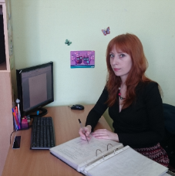
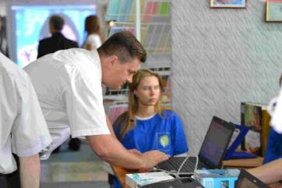
Активно занимаются научно-исследовательской деятельностью, участвуют в выполнении научных проектов Белорусского фонда фундаментальных исследований и Министерства образования РБ молодые преподаватели факультета
Щекудовой С.С., кандидату психологических наук, доценту за цикл научно-исследовательских работ присвоено звание Лауреата Скорининских научных чтений 2016 года, назначена стипендия Президента Республики Беларусь на 2017 год.
В.Н. Дворак, к.пед.н. , доцент возглавляет «Научно-исследовательскую лабораторию инновационных технологий развития личности», в рамках которой с помощью современного высокотехнологичного оборудования проходит обучение управлению психоэмоциональным состоянием, навыкам саморегуляции и релаксации, повышение стрессоустойчивости.

Slide 13
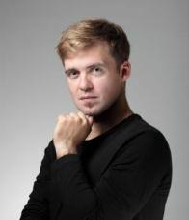
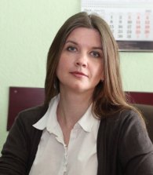
Старшими преподавателями кафедры психологии Станибулой С.А. (руководитель) и Приходько Е.В. реализуется научный проект Министерства образования РБ «Выявление ключевых характеристик социально-психологической адаптированности детей-сирот и детей, оставшихся без попечения родителей».
Ассистент кафедры психологии Крутолевич А.Н. защитила диссертацию на соискание степени PhD в Вестфальском университете (г. Мюнстер), участвует в ряде международных научных проектов.

Slide 14
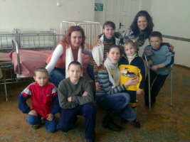
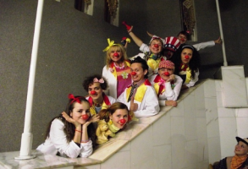
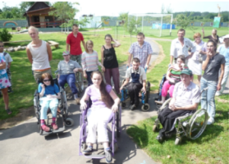
Развитие студенческой науки
Студенческие научно-исследовательские лаборатории
В 2000 г. на кафедре социальной и педагогической психологии по инициативе зав. кафедрой Гатальской Г.В. была создана студенческая научно-исследовательская лаборатория «Альянс», на базе которой преподавателями кафедры и студентами реализуются социально значимые проекты, направленные на изучение психологических особенностей несовершеннолетних матерей, психологическую поддержку детей из кризисных семей.
Лаборатория стала дважды лауреатом специального фонда Президента Республики Беларусь (2003 и 2010 гг.) В 2006 году волонтерский проект «Психологическое сопровождение детей, находящихся на лечении в стационаре больниц» стал Лауреатом IV международной ярмарки социальных проектов (г. Минск).

Slide 15
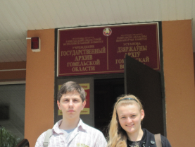
С 2010 г. на кафедре психологии функционирует СНИЛ «Культурно-исторической психологии», в рамках которой осуществляются научные и волонтерские проекты.
В проекте «Молодежное сотрудничество в исследовании гомельского периода жизни и творчества Л.С. Выготского» (руководитель ст. преп. Н.Н. Дудаль) студенты работают в архивах г. Гомеля и области по поиску документов, связанных с неизвестными фактами из жизни и творчества всемирно известного психолога.

Slide 16
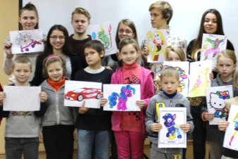
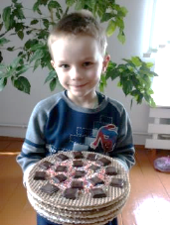
С 2010 г. на кафедре психологии функционирует СНИЛ «Культурно-исторической психологии», в рамках которой осуществляются научные и волонтерские проекты.
Волонтерский студенческий проект «Я - психолог, я – твой друг» и социально-психологический студенческий проект «Торт для мамочки» (рук. доц. Е.А. Лупекина), в рамках которого студенты работают в Гомельском городском социально-педагогическом центре, направлен на оказание психосоциальной поддержки детям, оставшимся без попечения родителей, а так же их родителям в воссоздании семьи.

Slide 17
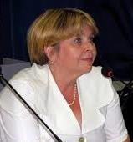
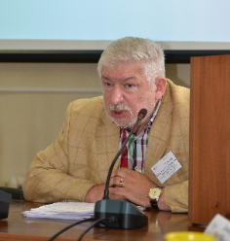
Международное сотрудничество
Преподаватели и сотрудники факультета психологии поддерживают научные связи с различными научно-исследовательскими центрами ближнего и дальнего зарубежья, занимающимися развитием
культурно-исторической психологии.
Кравцова Елена Евгеньевна
доктор психологических наук, профессор. (внучка Л.С. Выготского), Москва, Россия.
Собкин Владимир Самуилович
доктор психологических наук, профессор, директор Института социологии образования РАО, Москва, Россия.

Slide 18
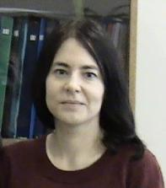
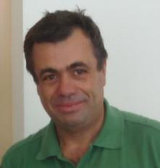
Завершнева
Екатерина Юрьевна
кандидат психологических наук. Москва, Россия.
Квентино Айрес
профессор, директор Института Выготского. Португалия.
Ясницкий Антон
научный сотрудник
Университета Торонто, Канада.

Slide 19
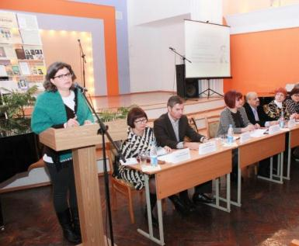
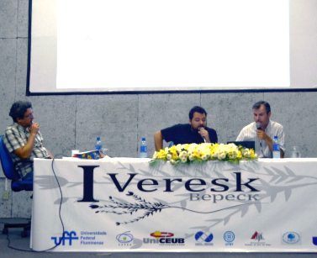
Зоя Престес
заведующий кафедрой , доктор педагогических наук, профессор Федерального университета Флуминенсе
(Рио-де-Жанейро), Бразилия
Доцент кафедры психологии, кандидат психологических наук, доцент С.Н. Жеребцов принял участие в 1 Вереске – Бразильско-Русско-Германском Симпозиуме «Культурно-историческая теория: история и современность», проходившем в Федеральном Университете Флумененсе (Бразилия, Рио-де-Жанейро, 2013 г. )

Slide 20
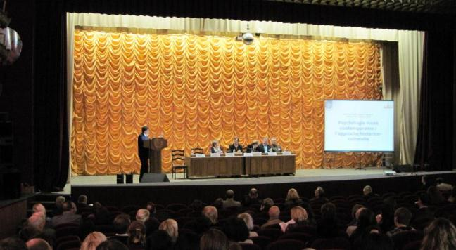
Традиционными стали юбилейные научные конференции, посвященные увековечению памяти Л.С. Выготского, популяризации и пропаганде его научного наследия, проводимые кафедрой психологии.
Выступление Ю.П. Зинченко, доктора психологических наук, профессора, декана факультета психологии МГУ имени М.В. Ломоносова, член-корреспондента РАО, на пленарном заседании IV Международной научной конференции
«Л.С. Выготский и современная культурно-историческая психология» (Гомель, 2010).

Slide 21
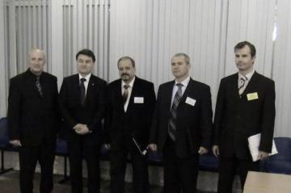
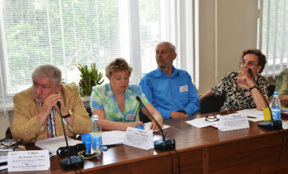
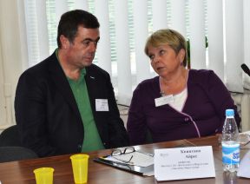
Участники IVМеждународной научной конференции «Л.С. Выготский и современная культурно-историческая психология» (Гомель, 2010).
Участники V Международной научной конференции
«Л.С. Выготский и современная культурно-историческая психология» (Гомель, 2014 г.)

Slide 22
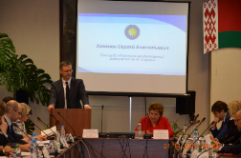
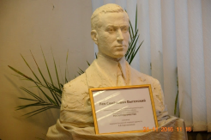
В 2016 году состоялась VI Международная научная конференция «Л.С. Выготский и современная культурно-историческая психология: проблемы развития личности в изменчивом мире», посвященная 120 – летию со дня рождения ученого.
Международный форум собрал в Гомеле более 100 ведущих психологов Беларуси, России, Украины, Латвии, Израиля, в том числе представителей Московского государственного университета им. М.В. Ломоносова, Латвийского университета, Черкасского национального университета имени Богдана Хмельницкого, других научных и учебных заведений.
В юбилейных торжествах в честь великого земляка – Л.С. Выготского приняли участие ректор УО «Гомельский государственный университет имени Ф.Скорины»
Хахомов Сергей Анатольевич
Руководителем Федерального агентства по делам Содружества Независимых Государств передала ректору С.А. Хахомову макет бюста Л.С. Выготского, который со временем будет установлен в нашем городе.

Slide 23
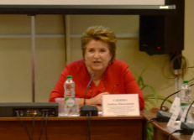
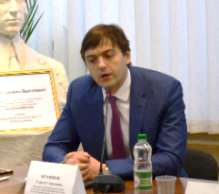
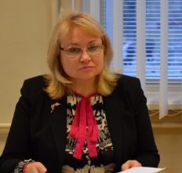
Руководитель Федерального агентства по делам Содружества Независимых Государств, соотечественников, проживающих за рубежом, и по международному гуманитарному сотрудничеству, доктора педагогических наук, члена-корреспондента РАО
Глебова Любовь Николаевна
Руководитель Федеральной службы по надзору в сфере образования и науки, доктора педагогических наук
Кравцов Сергей Сергеевич
Советник Посольства Российской Федерации в Республике Беларусь
Новодворская Маргарита Олеговна

Slide 24
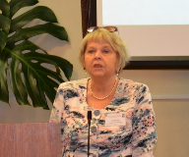
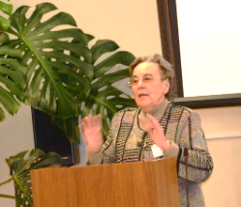
Кравцова Елена Евгеньевна
внучка Л.С. Выготского, доктор психологических наук, профессор, Москва, Россия.
Ждан Антонина Николаевна
доктор психологических наук, профессор Московского государственного университета им. М.В. Ломоносова, член-корреспондент РАО (Россия).
Мухина Валерия Сергеевна
доктор психологических наук, профессор, академик РАО и РАЕН, заведующий кафедрой психологии развития ФГБОУ ВО «Московский педагогический государственный университет» (Россия).

Slide 25
Важной частью программы данного форума стало открытие памятной доски на доме, в котором проживал великий Л.С. Выготский с 1897 года по 1924 год.

Slide 26
С 2000 года факультет психологии и педагогики сотрудничает с факультетом психологии Флорентийского государственного университета, проводятся совместные научно-исследовательские проекты, обучение белорусских студентов в Италии, приезд итальянских студентов в Беларусь.
Гатальская Г.В. с деканом факультета психологии Флорентийского университета Сауло Сиригатти
(Гомель, 2004 г.)
В 2003 году заключен договор о сотрудничестве с факультетом психологии Флорентийского университета (Италия), предусматривающий разработку совместных научно-практических проектов, обмен преподавателями, участие в Республиканских и Международных конгрессах по психологической проблематике в Италии и Белоруссии.
Профессор Флорентийского университета Стефано Таддей
(Гомель, 2003 г.)

Slide 27
Джордано Марианни
заведующий лабораторией театра танца и телесности города Пармы (Италия), обучает студентов практике танцевально-двигательной терапии
(Гомель, 2009 г.)
Итальянская делегация в ГГУ
( 2010 г.)
Галина Гатальская и профессора Флорентийского университета – Николо Комодо и Патриция Меринголо

Slide 28
Проректор по научной работе, д.т. н., профессор Демиденко О.М., зав. кафедрой социальной и педагогической психологии, к. пед. н., доцент
Гатальская Г. В., преподаватели и студенты факультета психологии и педагогики ГГУ имени Ф. Скорины
посетили Флорентийский государственный университет
(ноябрь 2010 г.).
Делегация факультета психологии и педагогики и итальянские студенты
Презентация психологического театра под руководством Ворониной Ю. А.
в Флорентийском государственном университете.

Slide 29
Участники международного проекта «Организация психологической и психотерапевтической помощи созависимым взрослым детям алкоголиков (ВДА)» зав. кафедрой социальной и педагогической психологии Г.В. Гатальская и преподаватель Н.Г. Новак на Международном симпозиуме «Компетентная помощь созависимым – обмен опытом специалистов из Беларуси, Германии и Польши» (Варшава, 2011 г.).

Slide 30
Наши выпускники
Кафедры гордятся многими выпускниками специальностей «Психология» и «Практическая психология». Они занимают лидирующие позиции в сфере управления и образования.
А.А. Горбачев возглавляет администрацию Центрального района г. Гомеля

Slide 31
Психолог О.Ф. Левшунов стал начальником Отдела образования, спорта и туризма администрации Центрального района г. Гомеля, а сегодня является депутатом Палаты представителей Национального собрания Республики Беларусь, заместителем председателя Постоянной комиссии по труду и социальным вопросам.
Е.Н. Копа
начальник Отдела образования, спорта и туризма администрации Новобелицкого района г. Гомеля, магистр психологических наук.

Slide 32
Работают в высших учебных заведениях
На факультете психологии и педагогики ГГУ им. Ф. Скорины
Дудаль Н. Н.
старший преподаватель кафедры психологии,
магистр психологических наук
Мельникова О.Н.
старший преподаватель кафедры психологии
Ткач Н. М.
старший преподаватель кафедры социально и педагогической психологии, магистр психологических наук

Slide 33
Журавлева А. Е.
старший преподаватель кафедры социальной и педагогической психологии
Трифонов Ю.А.
ассистент кафедры психологии, магистр психологических наук
Морозова А. В.
ассистент кафедры психологии, магистр психологических наук
Медведева О. М.
педагог-психолог отдела воспитательной работы с молодежью ГГУ им. Ф Скорины

Slide 34
В дошкольных, средних общеобразовательных,
средне-специальных и профессионально-технических
учебных заведениях
Магистранты кафедры психологии
педагог-психолог ГУО «Средняя школа № 21 г. Гомеля» Тарутис А.
педагог-психолог ГУО «Средняя школа № 32 г. Гомеля» Близнец Е. – лауреаты премии «Белбренд» Республиканского конкурса «Образование будущего» в номинации «Инновации в образовании» (2017 г.).
Шушпакова И. А.
педагог-психолог ГУО «Центр творчества детей и молодёжи Новобелицкого района г.Гомеля»
Ю.В. Мурашова
ГУО « Ясли-сад № 151 г. Гомеля» педагог-психолог.
Тагай Е.
ГУО "Ясли- сад 112 г. Гомеля",
педагог- психолог
Роговенко Т.
Гомельский колледж электротехники,
психолог

Slide 35
В медицинских учреждениях
Кравченко Г.
заведующая психологическим отделением Учреждения "Гомельский областной наркологический диспансер"
Сериков А.
психолог психологического отделения Учреждения «Гомельский областной наркологический диспансер», магистр психологических наук, обучается в аспирантуре
Талюк В.
психолог психологического отделения Учреждения «Гомельский областной наркологический диспансер»
Грищенко О. Н.
психолог Учреждение «Гомельская областная клиническая психиатрическая больница»
Лисогурская И. Р.
Учреждение «Гомельская областная клиническая психиатрическая больница»
психолог, магистр психологических наук

Slide 36
В органах МВД, подразделениях МЧС
и Министерства обороны
Павлович С.Б.
старший психолог отдела психологического обеспечения исправительного учреждения "Исправительная колония 4" управления Департамента исполнения наказаний Министерства внутренних дел Республики Беларусь по Гомельской области, магистр психологических наук, обучается в аспирантуре.
Антропов Виктор
старший психолог группы психологического обеспечения учреждения "Лечебно-трудовой профилакторий N 1" управления Департамента исполнения наказаний по Гомельской области Министерства внутренних дел Республики Беларусь

Slide 37
Лапочкина О.
Гомельский городской отдел Следственного комитета Республики Беларусь, третье следственное отделение, старший лейтенант
Наркевич Т.
Гомельский городской отдел Следственного комитета Республики Беларусь, третье следственное отделение. старший лейтенант
Воробей Е.
Центральный (Гомель) отдел Департамента охраны МВД Республики Беларусь, милиционер батальона милиции

Slide 38
В республиканских, областных и городских СМИ
Ольга Холодович
заведующий корреспондентским бюро Агентства телевизионных новостей Белтелерадиокомпании в Гомельской области, признана лучшим журналистом электронных СМИ 2016 года.
Ольга Коновалова
заведующая сектором подготовки информационных программ РУП РТЦ «Телерадиокомпания «Гомель»
Торикова Екатерина
редактор отдела молодёжных проблем Учреждения «редакция газеты «Гомельские ведомости», победитель ежегодного областного соревнования среди журналистов 2016 года.
Игорь Носульчик
ведущий Гомельского городского радио 107, 4 FM и «Первого городского телеканала».

Slide 39
В коммерческих организациях
Воронина Юлия
психолог, магистр психологических наук, член Общества практикующих психологов «Гештальт-подход», Белорусской Ассоциации Психотерапевтов.
Хвесюк Наталья (Петричиц)
психолог рекламного агентства СООО «Белфакта Медиа»
Ручук Сергей
психолог компании FitСhat,
психолог Московского тренингового центра, г. Москва

Slide 40
Приходько Дмитрий
директор ООО «Сервер-Групп»
Устименко (Болтик) Галина
предприниматель в сфере образовательных услуг
Алейник Елена
ЗАО МЕРАГОЛД г. Гомель, заведующая отделом
Одиночкина Е.
психолог медицинского центра «Я Ваш доктор», магистр психологических наук, обучается в аспирантуре

